Slide 1
Homework 3
컴퓨터소프트웨어학과
응용소프트웨어실습

Slide 2

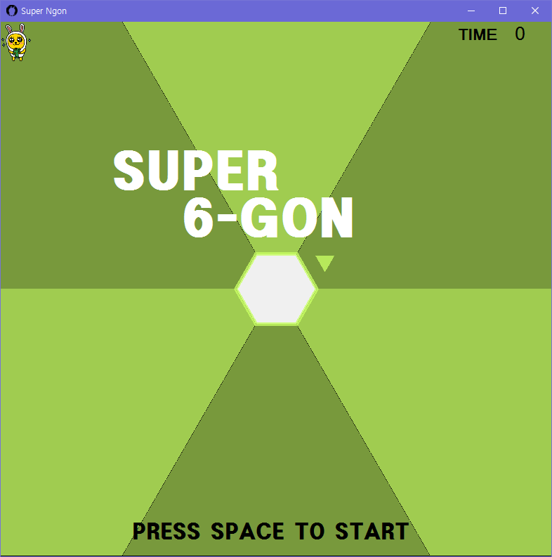
Super Ngon
Super Ngon
게임 Super Hexagon을 모방한 게임으로 플레이어는 화면 가운데의 N각형의 테두리 위에서 작은 삼각형을 조작해 화면 밖에서부터 다가오는 장애물을 피하는 게임
최대한 오래 살아남는게 목표
Super Hexagon
Super Ngon

Slide 3
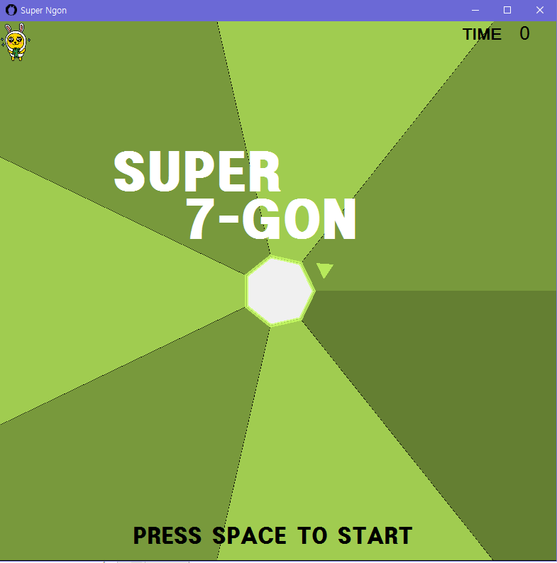
Super Ngon
Super Ngon
기본 화면 구현하기 (총 4점)
게임 타이틀, 타이머, 게임 시작 안내 문구 폼 구성 (0.5점)
N 숫자에 따라 화면 구성하기 (3.5점)
강의자료 10장의 그래픽 클래스를 이용하여 화면 그리기 (2.5점)
상, 하 방향키로 N 숫자 변경 가능 (1점)

Slide 4
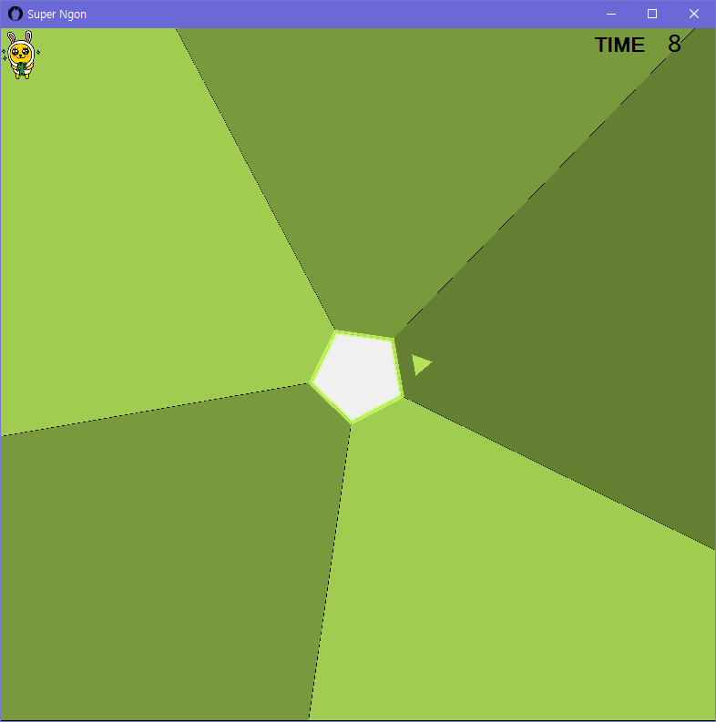
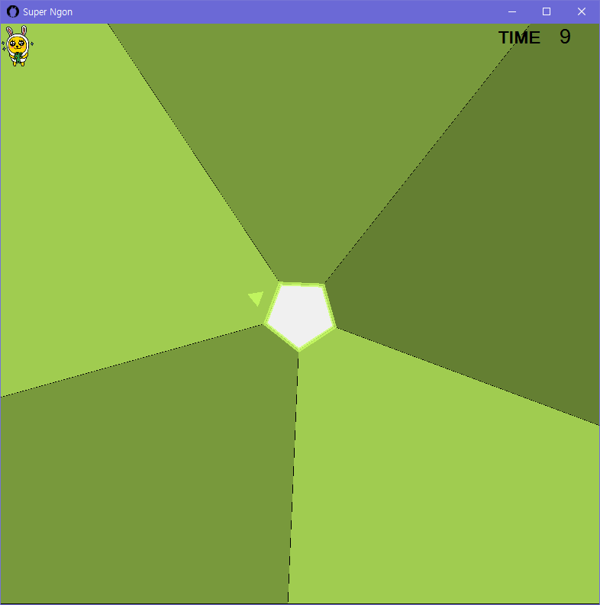
Super Ngon
Super Ngon
게임 화면 및 기본 기능 구현하기 (총 3점)
게임 중 화면 랜덤하게 회전시키기 (1점)
진행한 게임 시간 타이머 표시하기 (0.5점)
게임 진행 중 ESC키를 누르면 게임 종료 및 시작 화면으로 이동 (0.5점)
플레이어(작은 삼각형) 생성 및 이동 구현 (1점)
좌, 우 방향키로 플레이어 이동
가운데 Ngon의 각 변을 따라 이동

Slide 5
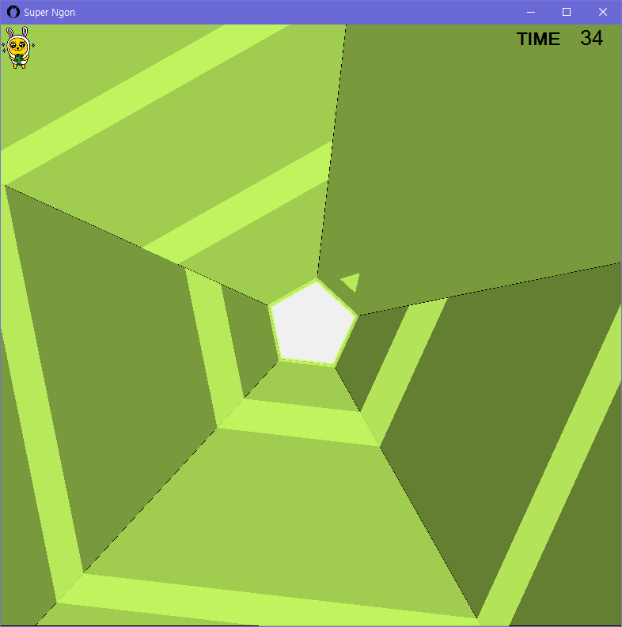
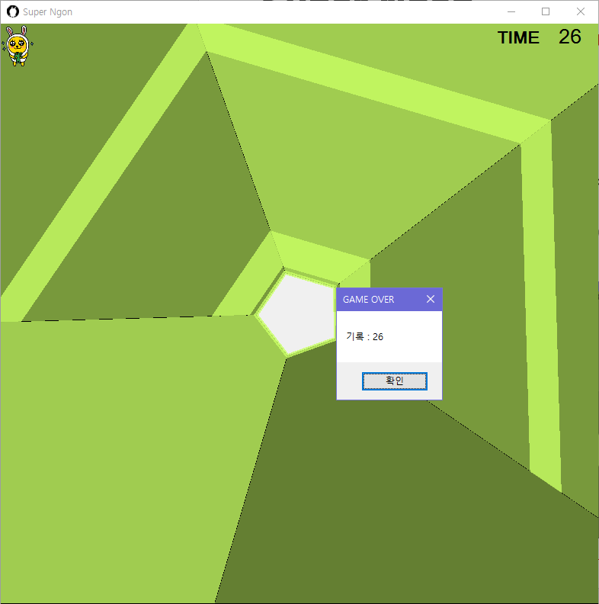
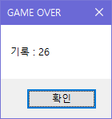
Super Ngon
Super Ngon
장애물 구현하기 (총 3점)
화면 밖에서부터 다가오는 장애물 구현 (2점)
Ngon의 각 변에서 랜덤하게 장애물 출현 (1.5점)
한번에 모든 각에서 장애물이 생성되면 안되므로 예외처리 (0.5점)
장애물에 삼각형이 부딪히면 게임 종료 구현 (1점)
게임 기록(타임) 출력 (0.5점)
게임 시작 화면으로 이동 (0.5점)
장애물
Game Over

Slide 6
Super Ngon
스레드 사용시, 크로스 스레드 예외처리
N의 크기는 최소 20개 이상까지 가능해야 함
추가 기능 구현 시, 추가 점수 부가
기본 기능 구현 점수가 7점 이상일 경우에만 추가 기능 구현에 대한 추가 점수를 부가
역동적인 배경화면(Ngon의 팽창 및 수축)
획기적인 성능 향상
인공지능 플레이 등
본인이 추가하고 싶은 기능 구현 시 조교 판단 후 점수 구현

Slide 7



Tips
N각형을 그리기 위한 Class – Graphics
Class
Graphics
Method
DrawPolygon
다각형을 그리기 위한 메소드
FillPolygon
다각형을 색칠하기 위한 메소드
다른 필요한 것들
PointF ; 2차원 평면의 한 점을 정의하는 구조체 (float값을 사용함)
Pen ; 선과 곡선을 그리는데 사용되는 클래스
Brush ; 사각형, 타원, 파이, 다각형 및 경로와 같은 그래픽 도형의 내부를 채우는데 사용되는 클래스

Slide 8
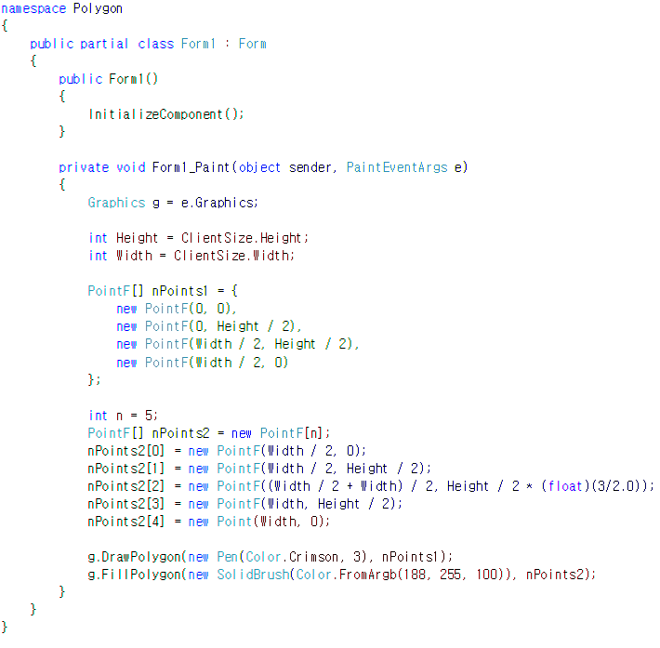
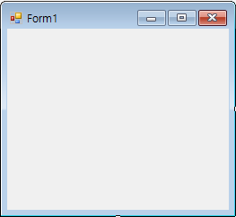
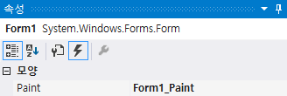
Tips
N각형을 그리기 위한 Class – Graphics (예제 1)

Slide 9
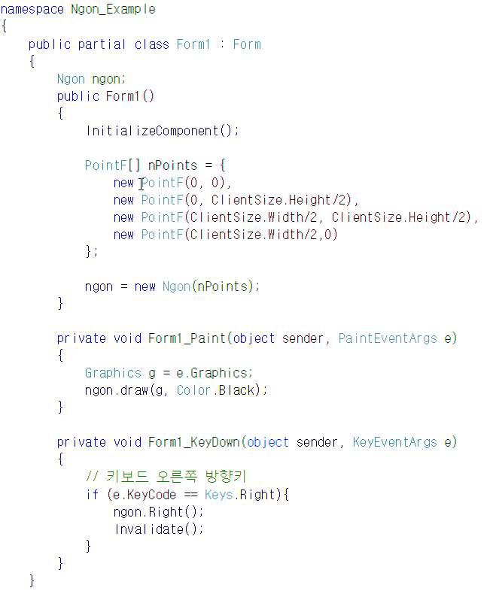
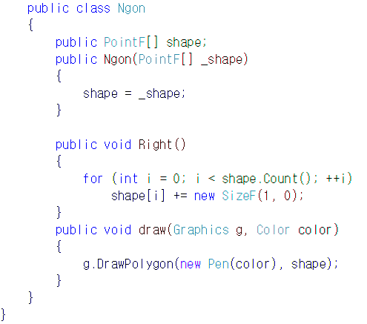
Tips
N각형을 그리기 위한 Class – Graphics (예제 2)
Invalidate
컨트롤의 화면을 무효화하고 다시 그리게 하는 메소드
코드 실행 후에 오른쪽 방향키를 꾹 눌러보자

Slide 10
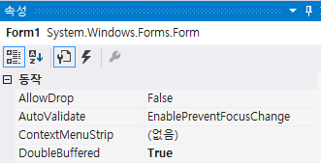
Tips
N각형을 그리기 위한 Class – Graphics (예제 2의 문제점)
Invalidate
컨트롤의 화면을 무효화하고 다시 그리게 하는 메소드
다시 그릴 때 Paint 이벤트 핸들러를 사용한다.
깜빡임 문제
예제 2에서 오른쪽 방향키를 누르고 있으면 깜빡임이 발생한다. 이는 Invaidate 메소드가 화면을 무효화 할 때 화면에 있는 것을 모두 지우고 모니터에 출력해주고, 하나씩 그릴 때마다 출력을 해주고 있기때문에 발생한다.
해결할 수 있는 방법으로는 매번 그릴 때마다 출력하는 것이 아니라 모두 그린 후에 화면에 한번만 출력을 해주면 깜빡임이 해결될 수 있다.
아래와 같이 Form의 속성에서 DoubleBuffered 속성을 True로 설정하면 된다.

Slide 11
Super Ngon
과제 제출 기한
17. 6. 14(수) 23:59
제출 양식
프로젝트 전체와 보고서가 포함된 압축 파일
보고서에 들어가야 하는 것
코드에 관한 설명
본인이 받을 수 있는 점수(구현한 내용)를 정확히 명시할 것
정확히 명시하지 않았을 경우 점수가 누락 될 수 있음
고찰
일기 형식으로 쓸 경우 감점
제출 시 유의사항
압축 파일 명
[응용소실]과제3_(학번)_(이름).zip
예시
[응용소실]과제3_2015702000_홍길동.zip

